Slide 1
데이터 베이스
Chapter 06 데이터 모델링

Slide 2
목차
01
데이터 모델링의 개념
02
ER 모델
03
ER 모델을 관계 데이터 모델로 사상하기
04
모델링 실습
05
모델링 연습(마당대학 데이터베이스)

Slide 3
학습목표
데이터 모델링의 개념을 이해한다.
개념적 모델링 단계에 사용하는 ER 모델을 이해하고 작성 방법을 알아본다.
MySQL Workbench를 사용하여 ER 모델을 작성해 본다.
마당대학 데이터베이스를 ER 모델로 직접 설계해 본다.

Slide 4
01 데이터 모델링의 개념
데이터베이스 생명주기
데이터 모델링 과정

Slide 5
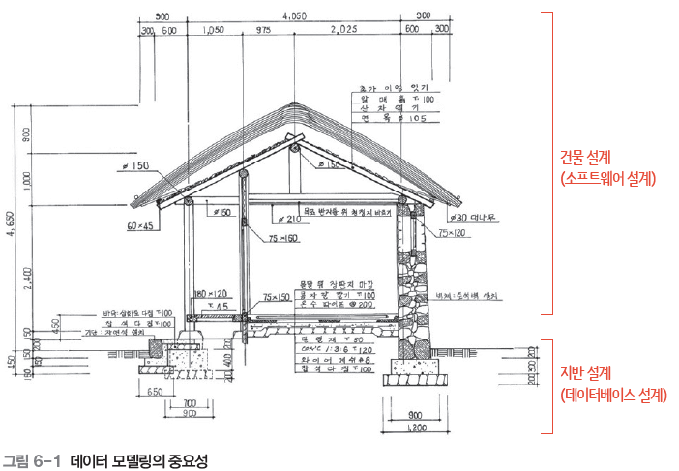
데이터 모델링의 중요성

Slide 6
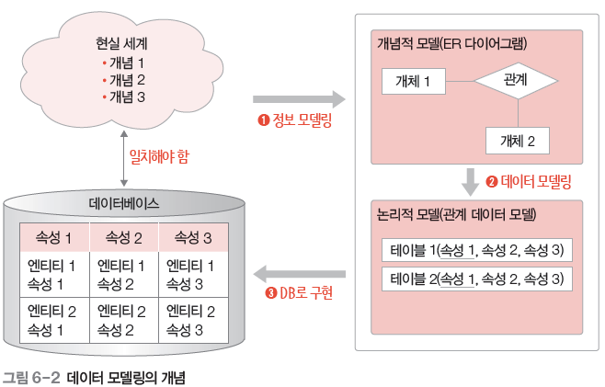
데이터 모델링의 중요성
데이터 모델링은 현실 세계의 복잡한 개념을 단순화·추상화하여 데이터베이스화하는 과정

Slide 7
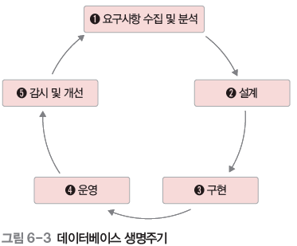
1. 데이터베이스 생명주기
생명주기
데이터베이스는 최초 사용자의 요구에 의해 구축되고 사용되다가 필요에 따라 개선 또는 재구축되어 사용됨

Slide 8
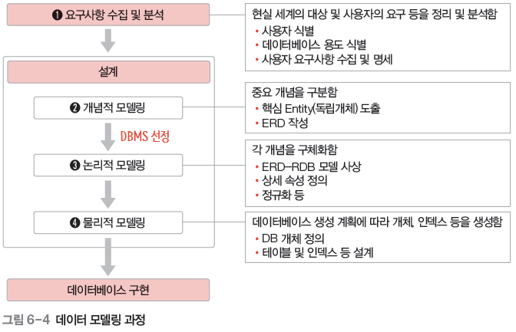
2. 데이터 모델링 과정

Slide 9
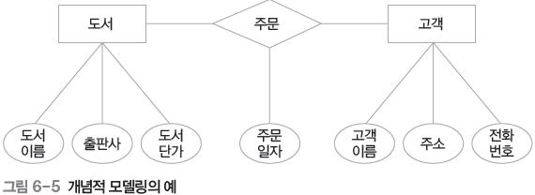
2. 데이터 모델링 과정
요구사항 수집 및 분석
실제 문서를 수집하고 분석한다
담당자와 인터뷰하거나 설문조사하여 요구사항을 직접 수렴한다
비슷한 업무를 처리하는 기존 데이터베이스를 분석한다
각 업무와 연관된 모든 부문을 살펴본다
개념적 모델링
요구사항을 수집하고 분석한 결과를 토대로 업무의 핵심 개념을 구분하고 전체적인 뼈대를 만드는 과정

Slide 10
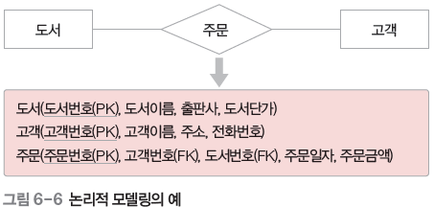
2. 데이터 모델링 과정
논리적 모델링
개념적 모델링에서 만든 ER 다이어그램을 사용하고자 하는 DBMS에 맞게 사상(매핑)하여 실제 데이터베이스로 구현하기 위한 모델을 만드는 과정
논리적 모델링은 다음과 같은 몇 가지 과정을 거쳐 완성됨
개념적 모델링에서 추출하지 않았던 상세 속성들을 모두 추출한다
정규화를 수행한다
데이터의 표준화를 수행한다

Slide 11
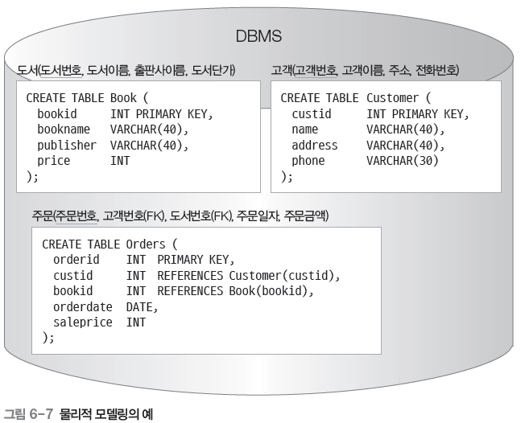
2. 데이터 모델링 과정
물리적 모델링
작성된 논리적 모델을 실제 컴퓨터의 저장 장치에 저장하기 위한 물리적 구조를 정의하고 구현하는 과정
물리적 모델링을 할 때 트랜잭션, 저장 공간 설계 측면에서 고려할 사항
응답시간을 최소화해야 한다
얼마나 많은 트랜잭션을 동시에 발생시킬 수 있는지 검토해야 한다
데이터가 저장될 공간을 효율적으로 배치해야 한다

Slide 12
02 ER 모델
개체와 개체 타입
속성
관계와 관계 타입
약한 개체 타입과 식별자
IE 표기법

Slide 13
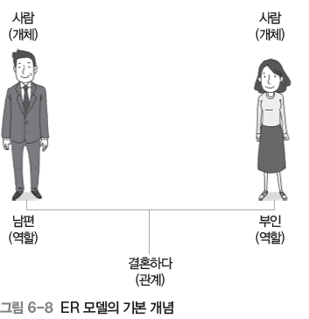
ER 모델
ER 모델
데이터 모델링 과정 중 개념적 모델링에 사용하는 모델
세상의 사물을 개체와 개체 간의 관계로 표현함
[그림 6-8]은 결혼을 예로 들어 ER 모델을 설명

Slide 14
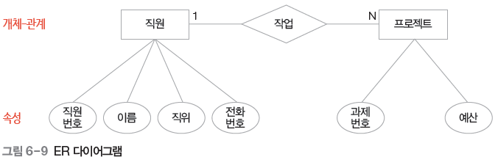
ER 모델
ER 모델은 개체와 개체 간의 관계를 ER 다이어그램이라는 표준화된 그림으로 표현
다음은 직원 개체와 프로젝트 개체 간의 관계를 ER 다이어그램으로 나타낸 것
ER 모델은 개념적 모델링 단계에서 사용하기 때문에 특정 데이터 모델이나 DBMS와 무관하게 설계할 수 있음

Slide 15
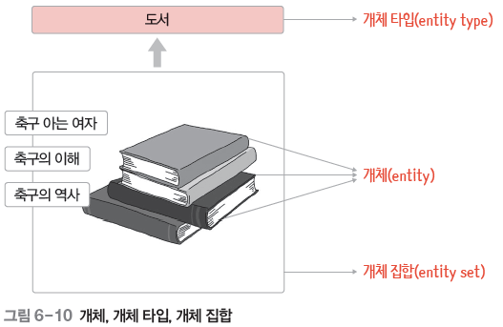
1. 개체와 개체 타입
개체
사람, 사물, 장소, 개념, 사건과 같이 유·무형의 정보를 가지고 있는 독립적인 실체를 말함
개체는 비슷한 속성을 가진 개체 타입을 구성하며, 개체 집합으로 묶임

Slide 16
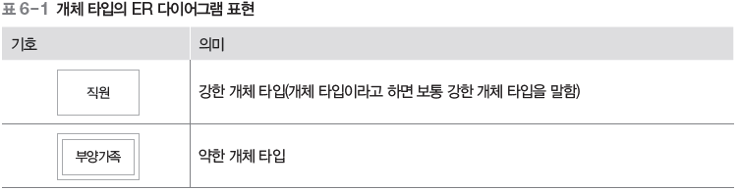
1. 개체와 개체 타입
개체의 특징
유일한 식별자에 의해 식별이 가능함
꾸준한 관리를 필요로 하는 정보
두 개 이상 영속적으로 존재함
업무 프로세스에 이용됨
반드시 자신의 특징을 나타내는 속성을 포함함
다른 개체와 최소 한 개 이상의 관계를 맺고 있음
개체 타입의 ER 다이어그램 표현

Slide 17
1. 개체와 개체 타입
개체 타입의 유형
강한(일반) 개체 타입
다른 개체의 도움 없이 독자적으로 존재할 수 있음
약한 개체 타입
독자적으로 존재할 수 없고 반드시 상위 개체 타입을 가짐

Slide 18
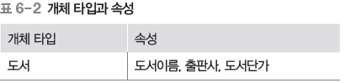
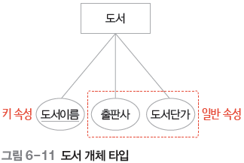
2. 속성
개별 개체가 가진 속성을 기본으로 개체 타입의 속성을 정의할 수 있음
속성의 ER 다이어그램 표현
속성은 기본적으로 타원으로 표현하며 개체 타입을 나타내는 직사각형과 실선으로 연결
속성의 이름은 타원의 중앙에 표기함
속성이 개체를 유일하게 식별할 수 있는 키일 경우 속성 이름에 밑줄을 그음

Slide 19
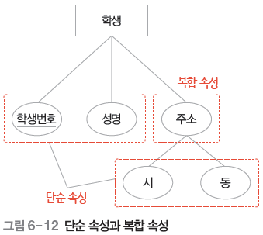
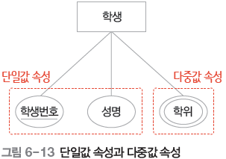
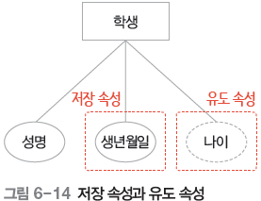
2. 속성 - 속성의 유형
단순 속성과 복합 속성
저장 속성과 유도 속성
단일값 속성과 다중값 속성

Slide 20
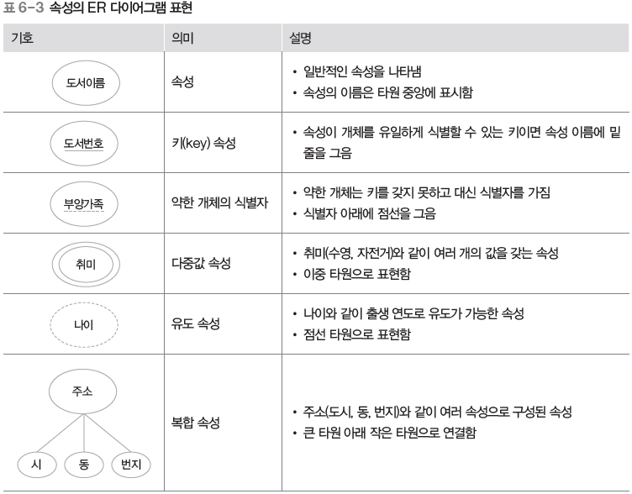
2. 속성 - 속성의 유형

Slide 21
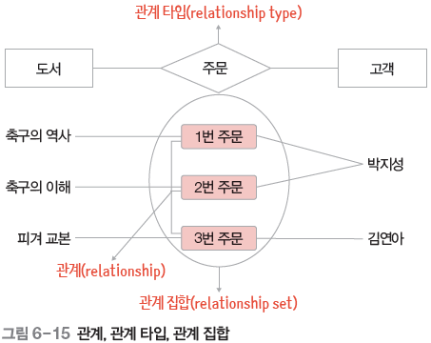
3. 관계와 관계 타입
관계
개체 사이의 연관성을 나타내는 개념
관계 타입
개체 타입과 개체 타입 간의 연결 가능한 관계를 정의한 것이며, 관계 집합은 관계로 연결된 집합을 의미함

Slide 22
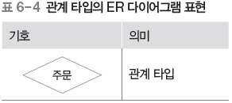
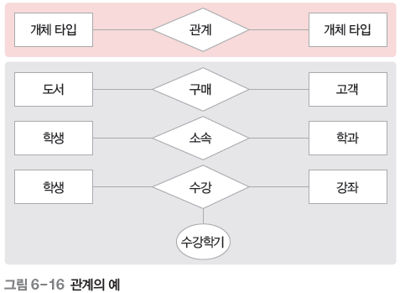
3. 관계와 관계 타입
관계 타입의 ER 다이어그램 표현
[그림 6-16]은 세 가지 관계의 예를 보여줌

Slide 23
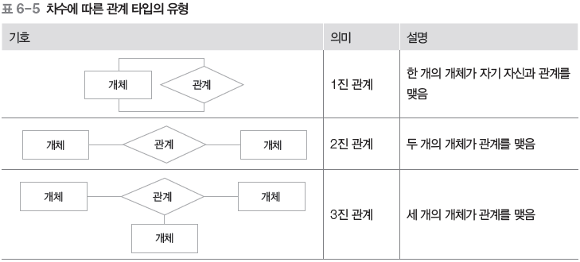
3. 관계와 관계 타입
관계 타입의 유형
차수에 따른 유형

Slide 24
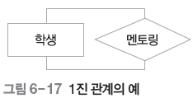

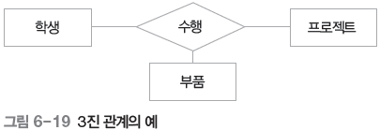
3. 관계와 관계 타입
1진 관계(recursive relationship)
2진 관계(binary relationship)
3진 관계(ternary relationship)

Slide 25
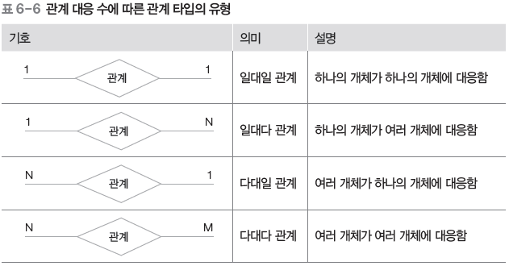
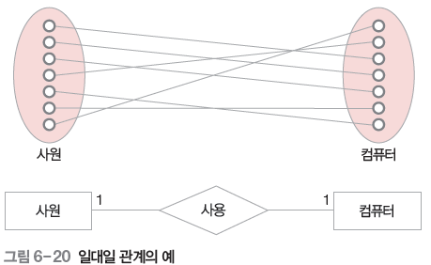
3. 관계와 관계 타입
관계 대응 수에 따른 유형
일대일(1:1) 관계

Slide 26
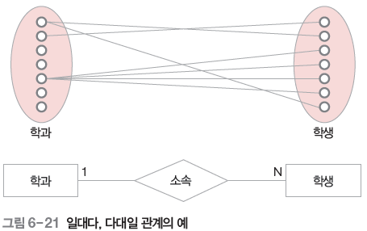
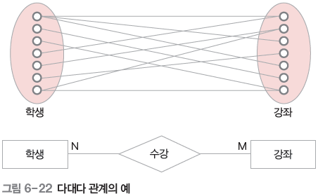
3. 관계와 관계 타입
일대다(1:N), 다대일(N:1) 관계
다대다(N:M) 관계

Slide 27

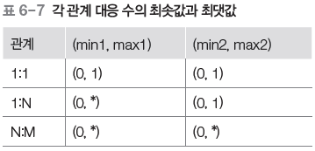

3. 관계와 관계 타입
관계 대응 수의 최솟값과 최댓값
관계 대응 수 1:1, 1:N, N:M에서 1, M, N은 각 개체가 관계에 참여하는 최댓값을 의미
ER 다이어그램에서는 대응 수 외에 최솟값과 최댓값을 관계 실선 위에 (최솟값, 최댓값)으로 표기함
[표 6-7]은 1:1, 1:N, N:M 관계를 (min, max)를 사용해 표기한 것
1:N 관계 대응수 예

Slide 28
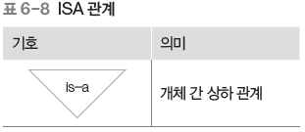
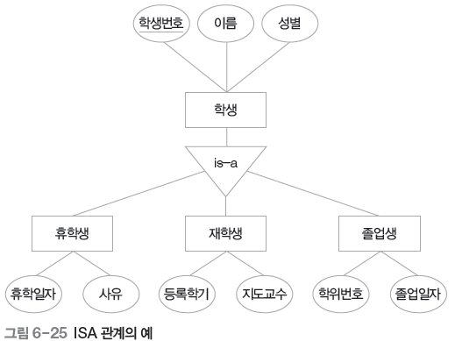
3. 관계와 관계 타입
ISA 관계
상위 개체 타입의 특성에 따라 하위 개체 타입이 결정되는 형태

Slide 29
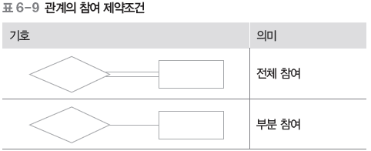
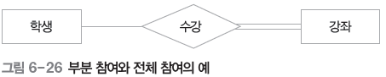
3. 관계와 관계 타입
참여 제약조건
개체 집합 내 모든 개체가 관계에 참여하는지에 따라 전체 참여와 부분 참여로 구분할 수 있음
전체 참여는 개체 집합의 모든 개체가 관계에 참여하고, 부분 참여는 일부만 참여함
전체 참여를 (최솟값, 최댓값)으로 표현하면 최솟값이 1 이상으로 모두 참여한다는 뜻이고, 부분 참여는 최솟값이 0 이상

Slide 30

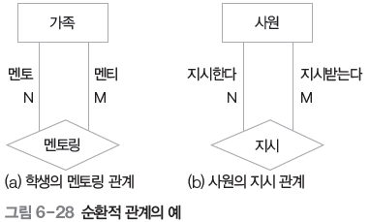
3. 관계와 관계 타입
역할
개체 타입 간의 관계를 표현할 때 각 개체는 고유한 역할을 담당
관계에서 역할이 명확하지 않을 때는 반드시 표기해야 함
순환적 관계
하나의 개체 타입이 동일한 개체 타입(자기 자신)과 순환적으로 관계를 맺는 형태

Slide 31
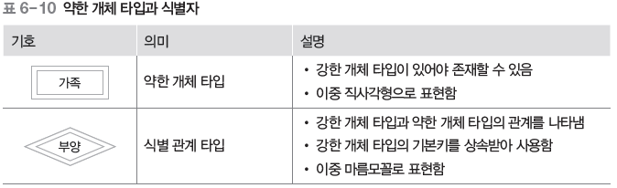
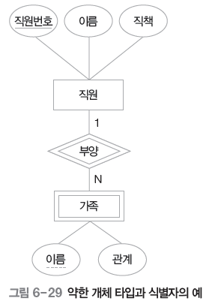

4. 약한 개체 타입과 식별자
약한 개체 타입
가족 개체 타입처럼 상위 개체 타입이 결정되지 않으면 개별 개체를 식별할 수 없는 종속된 개체 타입
자신의 키(식별자, discriminator)로 식별하기 어려우므로 상위에 있는 강한 개체 타입의 기본키를 상속받아 사용함

Slide 32
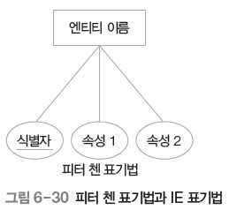
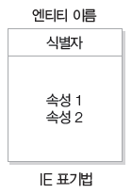
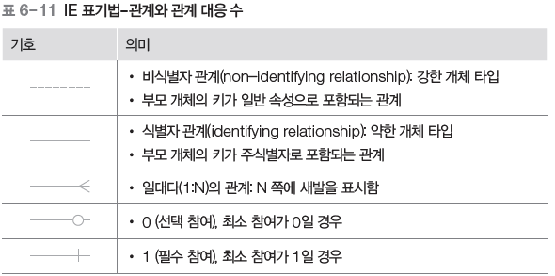
5. IE 표기법
ER 모델 표기법에는 대표적으로 IE 표기법과 바커 표기법이 있음
IE 표기법
관계 대응 수를 새발 모양의 기호로 표현하여 새발 표기법이라고 부르기도 함

Slide 33
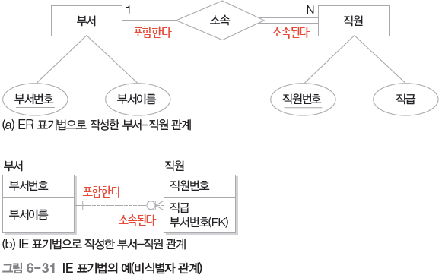
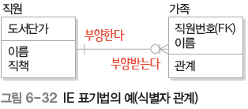
5. IE 표기법

Slide 34
03 ER 모델을 관계 데이터 모델로 사상하기
개체 타입의 사상
관계 타입의 사상
다중값 속성의 사상

Slide 35
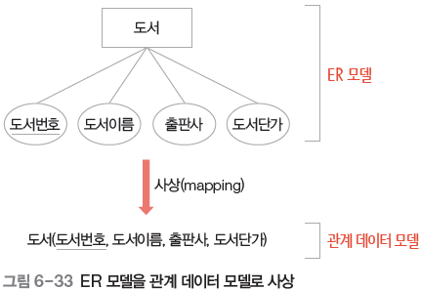
ER 모델을 관계 데이터 모델로 사상
완성된 ER 모델이 실제 데이터베이스로 구축되려면 논리적 모델링 단계를 거쳐야 하는데, 이 단계에서 사상(mapping)이 이루어짐

Slide 36
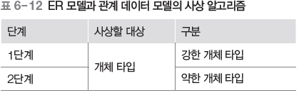
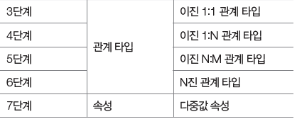
ER 모델을 관계 데이터 모델로 사상
관계 데이터 모델은 릴레이션 하나로 데이터베이스의 논리적 구조를 표현하지만 ER 모델은 개체 타입, 관계 타입, 속성으로 표현함

Slide 37
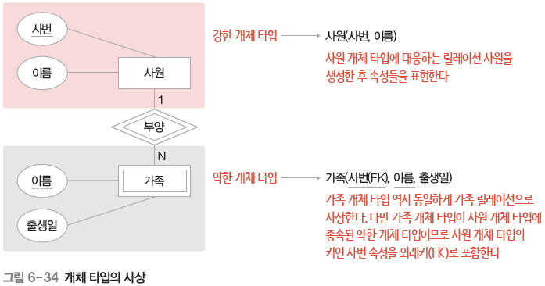
1. 개체 타입의 사상
[1단계] 강한 (정규) 개체 타입
정규 개체 타입 E의 경우 대응하는 릴레이션 R을 생성함
[2단계] 약한 개체 타입
약한 개체 타입에서 생성된 릴레이션은 자신의 키와 함께 강한 개체 타입의 키를 외래키로 넣어 자신의 기본키를 구성함

Slide 38
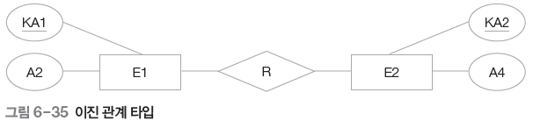
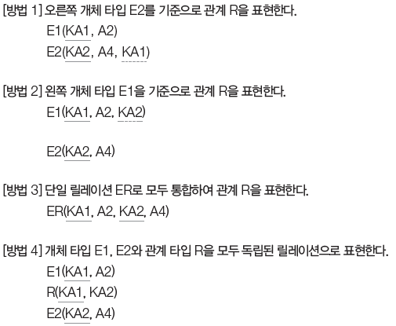
2. 관계 타입의 사상
관계 타입은 각 관계 타입이 맺고 있는 차수와 관계 대응 수에 따라 사상 방식을 구분

Slide 39
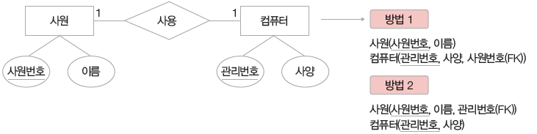
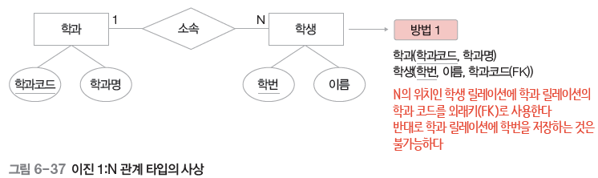
2. 관계 타입의 사상
[3단계] 이진 1:1 관계 타입
이진 1:1 관계 타입의 경우 [방법 1]~[방법 4]까지 모든 유형으로 사상할 수 있음
[4단계] 이진 1:N 관계 타입
이진 1:N 관계 타입의 경우 N의 위치에 따라 [방법 1] 또는 [방법 2]의 유형으로 사상됨

Slide 40
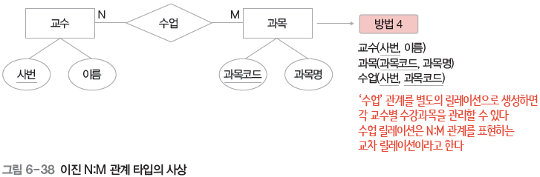
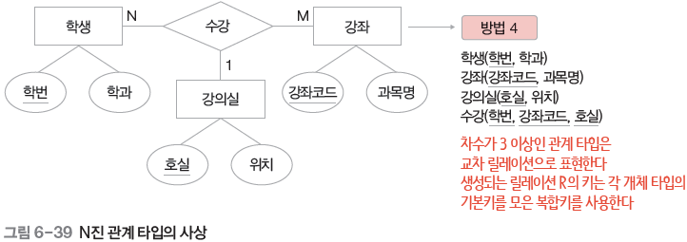
2. 관계 타입의 사상
[5단계] 이진 N:M 관계 타입
이진 N:M 관계 타입은 [방법 4]의 유형으로 사상됨
[6단계] N진 관계 타입
ER 모델의 차수가 3 이상인 다진 관계 타입의 경우 [방법 4]의 유형으로 사상됨

Slide 41



3. 다중값 속성의 사상
다중값 속성은 하나의 속성에 여러 값을 가질 수 있는 속성을 말함
다중값 속성을 가진 ER 모델을 관계 데이터 모델로 사상하는 방법에는 다음과 같이 두 가지가 있음
[7단계] 다중값 속성
속성의 개수를 알 수 없는 경우 [방법 1]을, 속성의 개수가 제한적으로 정해지는 경우 [방법 2]를 사용

Slide 42

3. 다중값 속성의 사상
[방법 1]은 새로 생성된 릴레이션 RC에 값이 계속 저장될 수 있어 [방법 2]보다 효율적임
학생에 관한 개체를 모델링할 경우 [그림 6-41]과 같이 취미 속성을 앞에서 설명한 [방법 1]로 나타낼 수 있음

Slide 43
04 모델링 실습
마당서점 설계 실습
마당서점 ERD 만들기

Slide 44

ER 다이어그램을 만들기
Workbench를 이용하여 [그림 6-42]의 ER 다이어그램을 만들기

Slide 45

1. 마당서점 설계 실습
마당서점의 개념/논리적 모델링
개체
마당서점의 요구사항을 살펴보면 개체는 총 3개, 즉 도서 개체, 출판사 개체, 고객 개체가 필요
관계 표현하기
1:N 비식별 관계
한 출판사는 여러 권의 도서를 서점에 공급할 수 있으므로 출판사와 도서의 관계는 1:N
N:M 식별 관계
도서는 여러 명의 고객에게 판매될 수 있고 고객은 여러 권의 도서를 구입할 수 있으므로 도서와 고객 개체는 N:M 관계

Slide 46


1. 마당서점 설계 실습
식별 관계 및 관계 대응 수 변경하기
도메인 정의하기

Slide 47

1. 마당서점 설계 실습
공통으로 사용되는 속성을 도메인으로 미리 정의해 놓으면 향후 데이터 타입 변경의 혼란을 줄일 수 있음

Slide 48

2. 마당서점 ERD 만들기
기본 화면 및 툴 둘러보기
Workbench의 홈 화면에서 [File] - [New Model]을 선택

Slide 49

2. 마당서점 ERD 만들기
mydb에서 우클릭하여 Edit Schema를 선택

Slide 50

2. 마당서점 ERD 만들기
스키마 이름을 ‘newmadangdb’로 변경함
스키마 이름이 변경되면 ‘Add Diagram’을 선택(더블클릭)하여 본격적인 ERD 작성 화면에 진입함

Slide 51

2. 마당서점 ERD 만들기
Workbench의 다이어그램 작성을 위한 기본 화면은 다음과 같음
➊ 메뉴, ➋ 툴바, ➌ 다이어그램 작성 영역

Slide 52

2. 마당서점 ERD 만들기
다이어그램 작성 시 본 실습에서 사용하는 IE 표기법의 툴 박스는 다음과 같음
➊ 1:1(비식별), 1:n(비식별), 1:1(식별), 1:n(식별), n:m(식별)
➋ New Table

Slide 53

2. 마당서점 ERD 만들기
마당서점의 모델링
❶ 물리적 모델의 ERD 작성

Slide 54

2. 마당서점 ERD 만들기

Slide 55


2. 마당서점 ERD 만들기
❷ 주요 테이블 그리기
편집 화면에서 출판사 엔티티인 NewPublisher 테이블을 아래와 같이 작성

Slide 56


2. 마당서점 ERD 만들기
모든 항목을 입력하면 다음 이미지와 같이 화면상에 새로 생성된 NewPublisher 테이블을 확인할 수 있음
같은 방법으로 FK 속성을 제외하고 도서(NewBook), 고객(NewCustomer) 테이블을 작성
NewPublisher 개체 생성
NewBook 개체 생성
NewCustomer 개체 생성

Slide 57


2. 마당서점 ERD 만들기
❸ 관계 선 그리기 및 N:M 관계(주문) 해결
NewPublisher, NewBook 1:N 관계 생성
NewBook, NewCustomer N:M 관계 생성

Slide 58


2. 마당서점 ERD 만들기
NewBook_has_NewCustomer를 NewOrder로 이름 변경
속성 이름과 도메인 정리

Slide 59

2. 마당서점 ERD 만들기
❹ 테이블 생성 (Forward Engineer)
[Database] - [Forward Engineer] 메뉴를 선택

Slide 60

2. 마당서점 ERD 만들기
Stored Connection에서 Local Instance MySQL80을 선택하고 사용자는 ‘root’로 입력한 뒤 Next를 누르기

Slide 61

2. 마당서점 ERD 만들기
아래 화면으로 전환되면 Next를 누르기

Slide 62


2. 마당서점 ERD 만들기
Connect to MySQL Server 창이 뜨면 Password란에 ‘root’를 입력하고 Save password in vault를 체크한 후 OK를 누르기
접속을 생성할 때 root 비밀번호를 Save해 두었다면 이 창이 나타나지 않을 수 있음
Next를 눌러 Review SQL Script로 넘어감

Slide 63

2. 마당서점 ERD 만들기
Next를 눌러 Commit Progress 페이지로 이동함

Slide 64

2. 마당서점 ERD 만들기
Forward Engineer Finished Successfully 메시지를 확인한 후 Close를 선택하여 작업을 완료함

Slide 65

2. 마당서점 ERD 만들기
기존 madangdb와 별도로 생성된 newmadangdb와 NewBook, NewCustomer, NewOrders, NewPublisher 테이블이 생성된 것을 확인할 수 있음

Slide 66
05 모델링 연습(마당대학 데이터베이스)
마당대학의 요구사항
마당대학의 ER 다이어그램

Slide 67

1. 마당대학의 요구사항
마당대학의 요구사항을 분석한 결과 다음과 같은 11개 항목으로 정리됨
①~④는 개체에 대한 내용이고, ⑤~⑪은 개체 간의 관계에 대한 내용

Slide 68

2. 마당대학의 ER 다이어그램

Slide 69


2. 마당대학의 ER 다이어그램

Slide 70

2. 마당대학의 ER 다이어그램

Slide 71

2. 마당대학의 ER 다이어그램

Slide 72

2. 마당대학의 ER 다이어그램

Slide 73

2. 마당대학의 ER 다이어그램
요구사항에 맞게 생성된 최종 ER 다이어그램

Slide 74

2. 마당대학의 ER 다이어그램
마당대학의 ER 다이어그램을 관계 데이터 모델로 변환

Slide 75

2. 마당대학의 ER 다이어그램
[그림 6-59]의 마당대학 데이터베이스 스키마를 Workbench ERD 도구를 이용하여 그림

Slide 76
요약
데이터베이스 생명주기
개념적 모델링
논리적 모델링
물리적 모델링
ER 모델
개체, 개체 집합, 개체 타입
개체 타입의 종류
속성
속성의 종류
10. 관계와 관계 타입
11. 관계 대응 수
12. ISA(슈퍼클래스와 서브클래스) 관계
13. 전체 참여와 부분 참여
14. 순환적 관계
15.식별자
16. IE 표기법
17. 사상(매핑)

